Slide 1


Slide 2
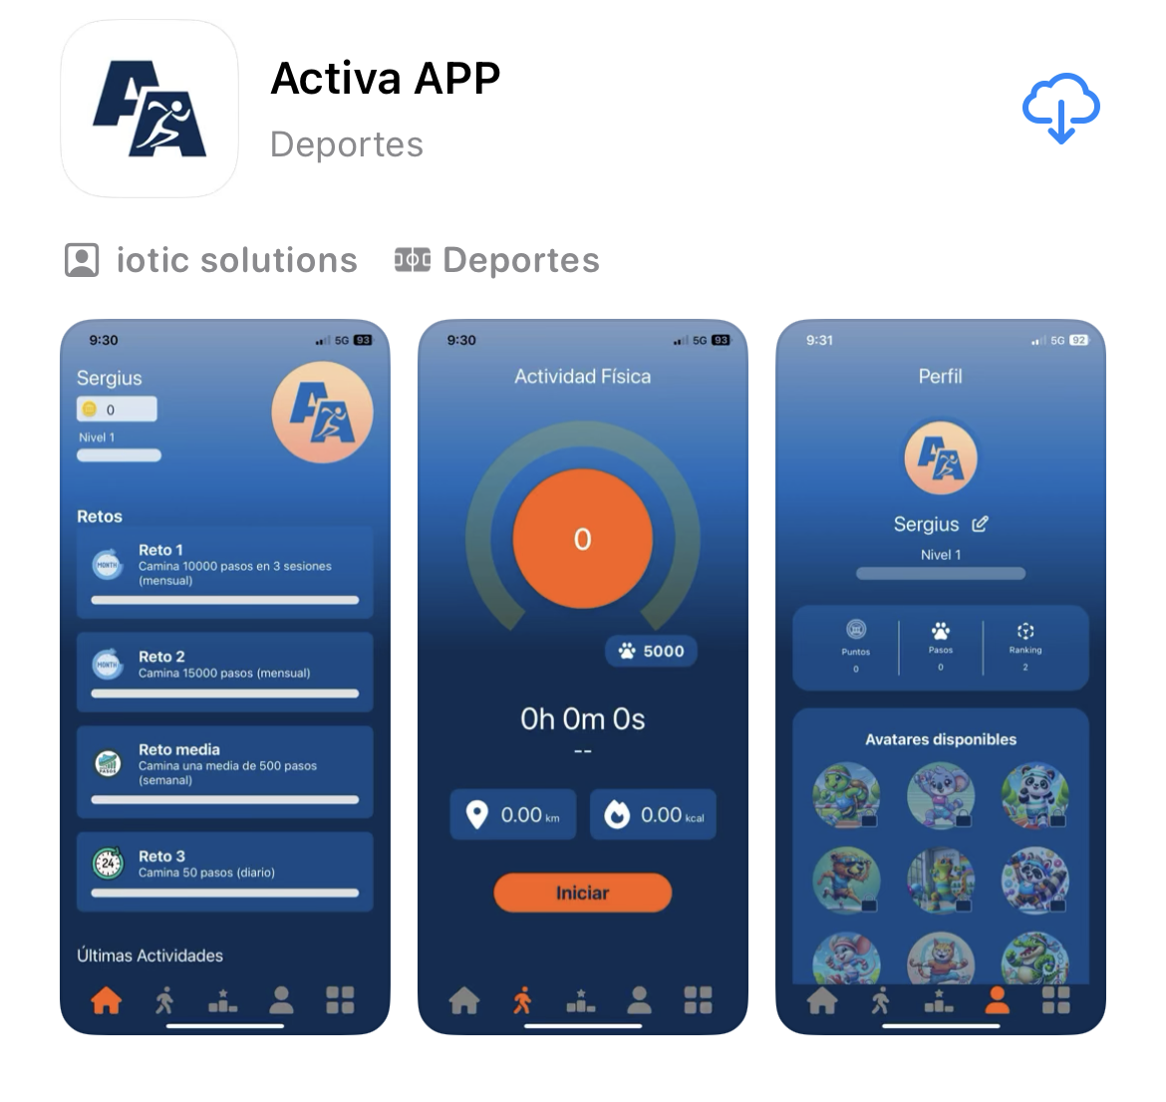
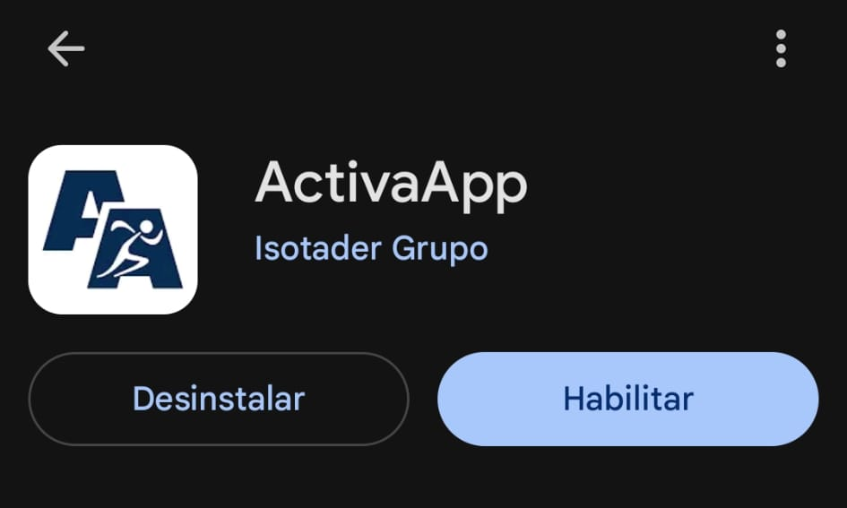
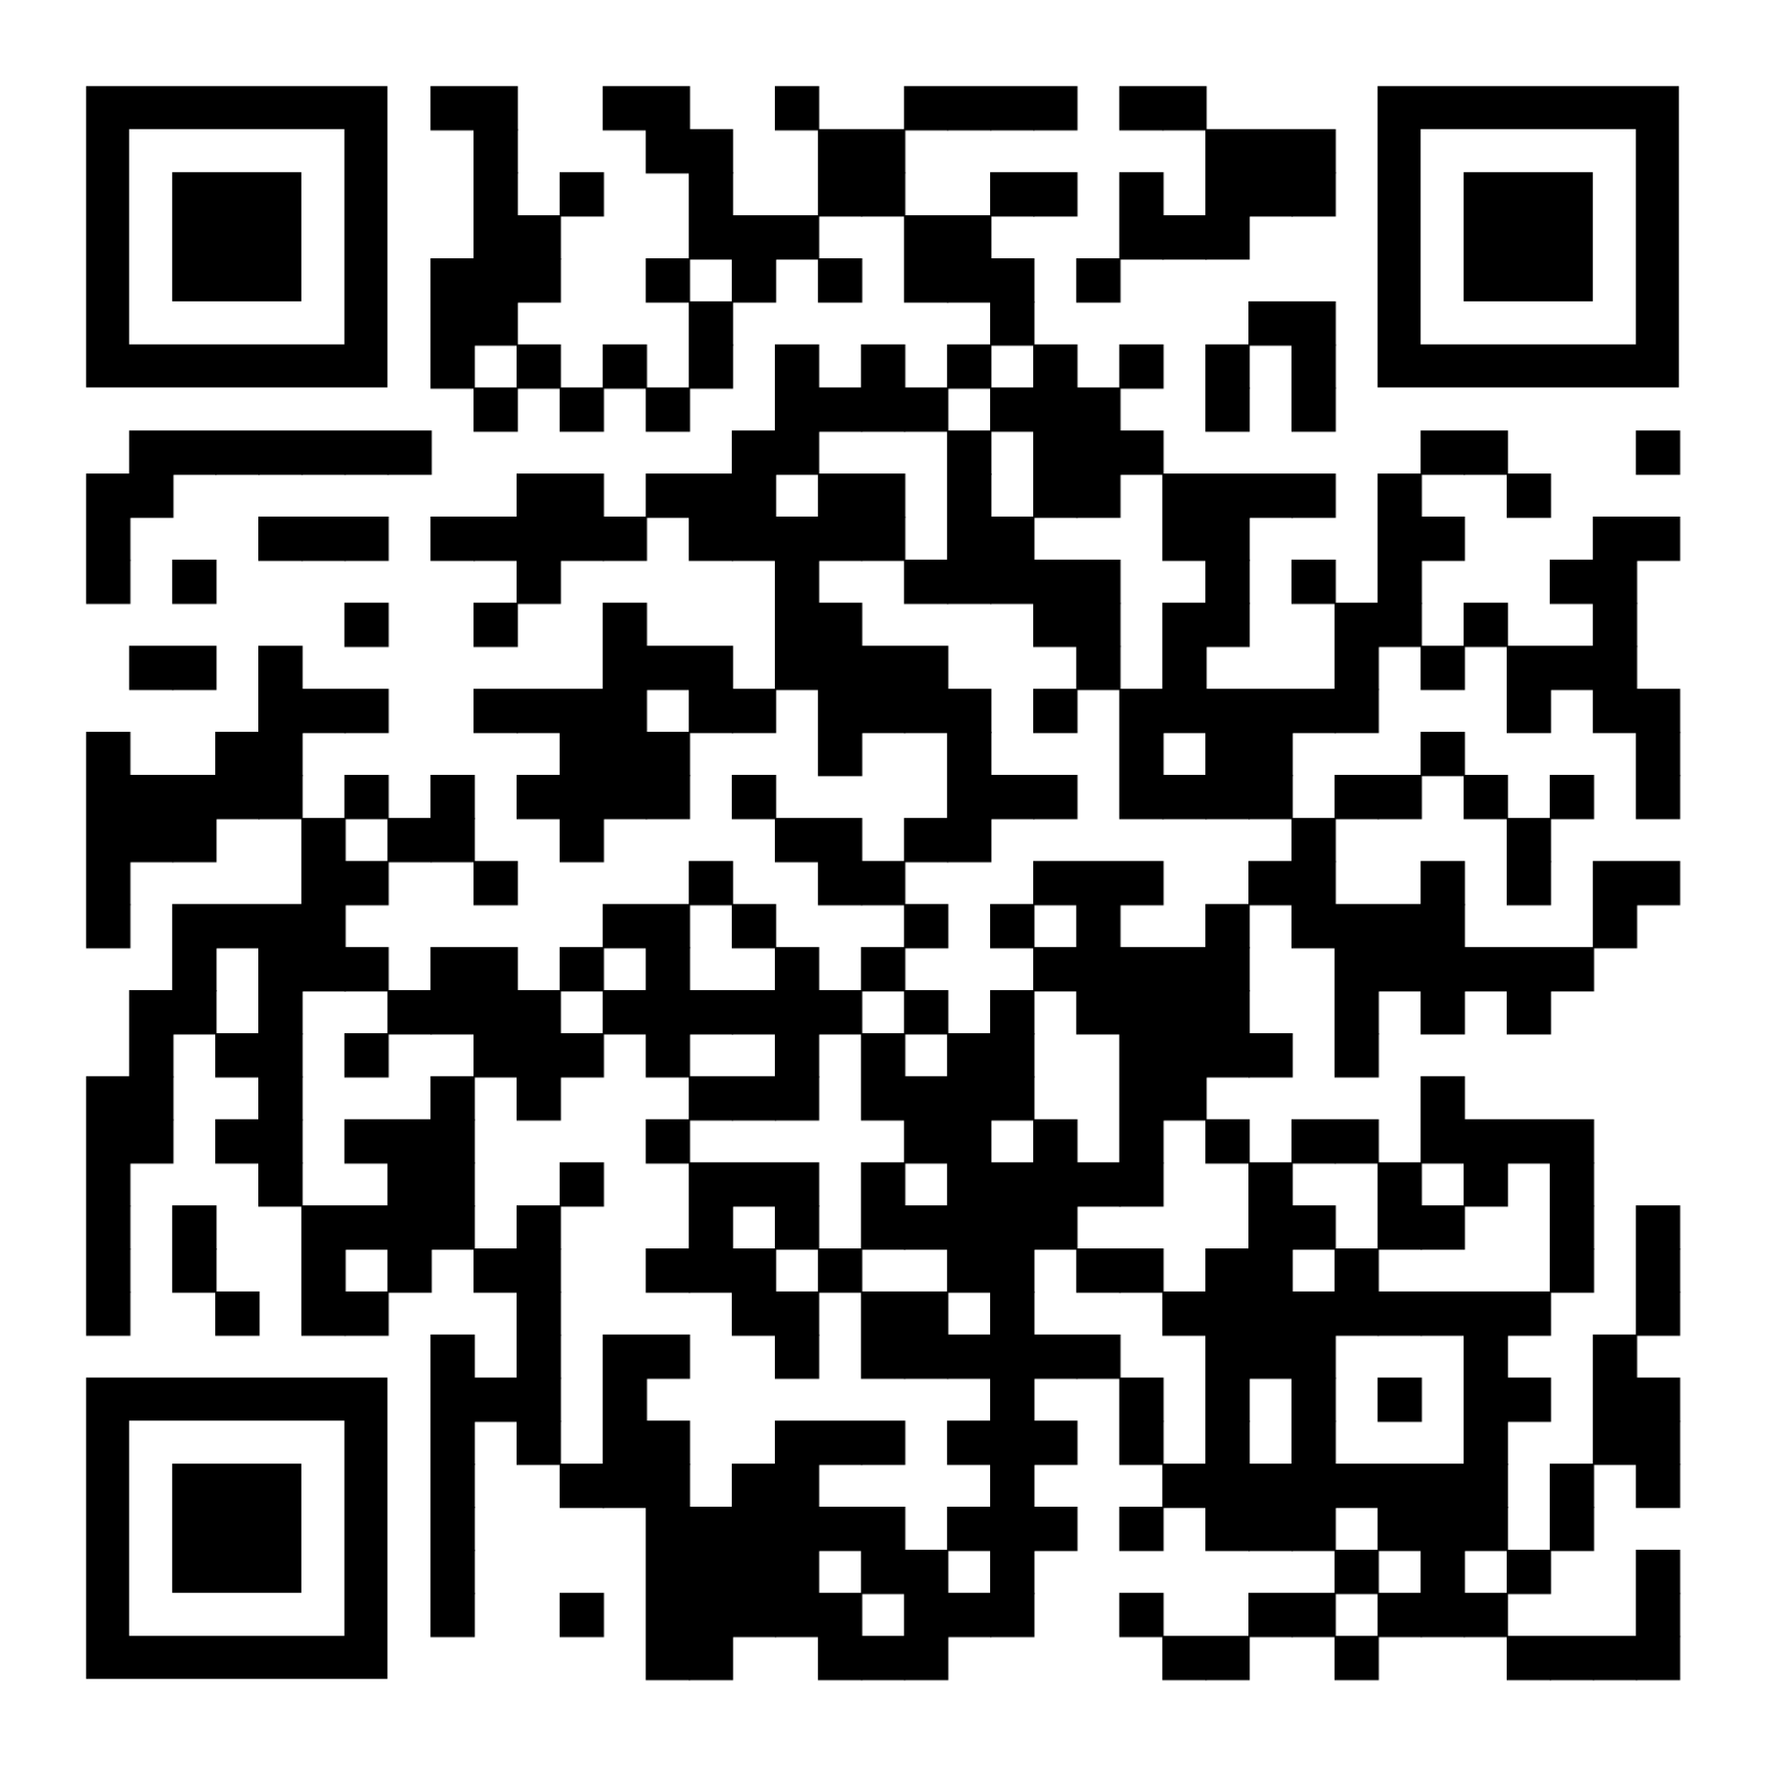
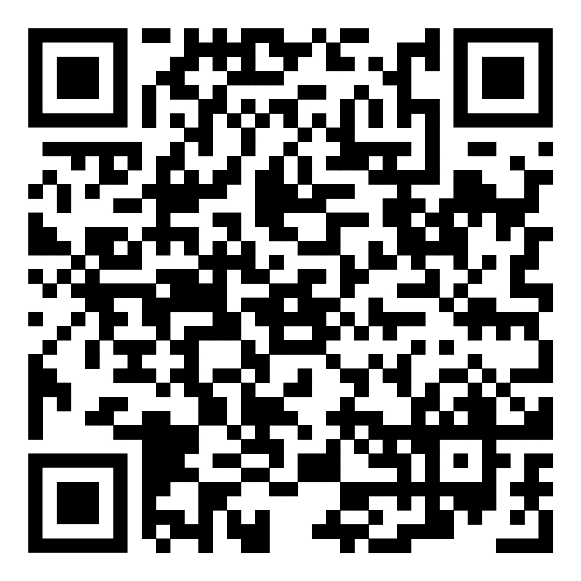
¿DÓNDE ENCONTRARLA?
A
B
ActivaApp se puede descargar tanto en IOS (Iphone) como en Android.
Es una aplicación totalmente gratuita.
Para ello, debes acceder a la tienda de tu dispositivo:
App Store (A) - IOS
Play Store (B) - ANDROID
IOS ANDROID

Slide 3
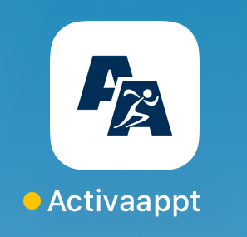
¿Qué es ActivaApp?
ActivaApp es una aplicación móvil destinada al registro de la actividad física y diseñada específicamente para el uso por parte de los docentes y el alumnado de centros educativos.
La funcionalidad principal de ActivaApp es el registro de los pasos dados por cada usuario. Sin embargo, incluye otras funcionalidades que la hacen interesante y atractiva.

Slide 4
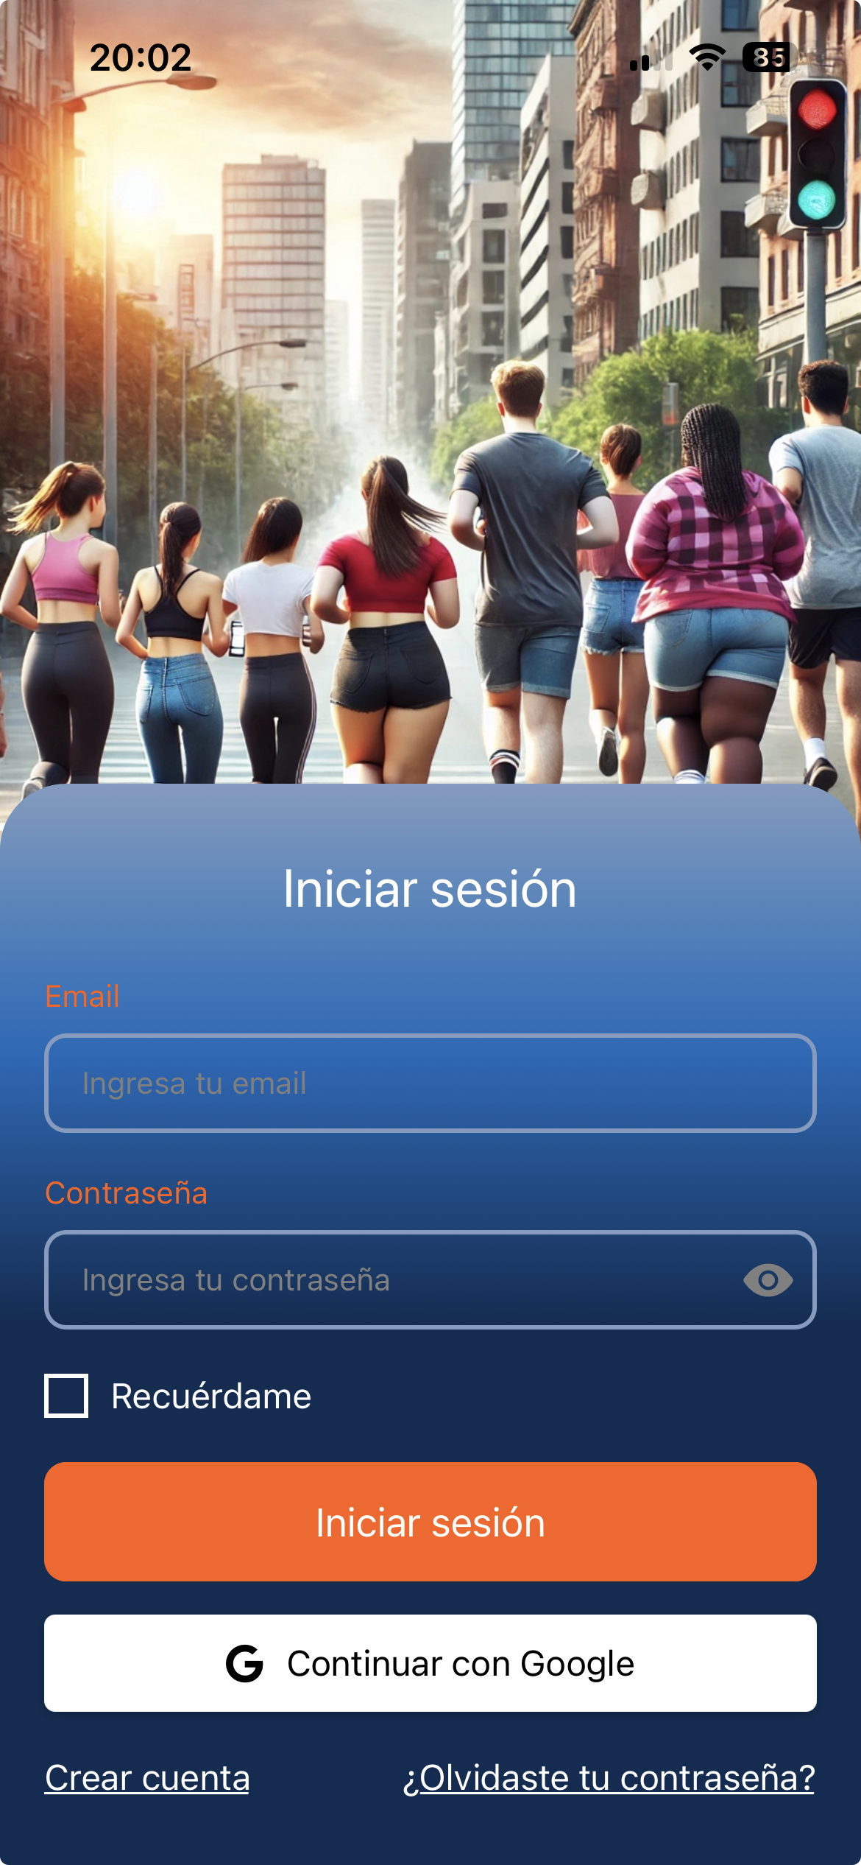
¿Qué funcionalidades presenta ActivaApp?
Funcionalidades de ActivaApp:
Valoración del esfuerzo
Avatares
Retos diarios
Permite la inclusión del centro educativo y la clase
Registro de las actividades realizadas
Ránking
Promoción de hábitos saludables
Sistema de recompensas
No necesita conexión a internet

Slide 5

MANUAL DE USO
Inicio de sesión

Slide 6
Inicio de sesión
A
B
En ActivaApp hay dos opciones para iniciar a sesión:
Registrando un nuevo usuario y contraseña en la aplicación (A).
  Posteriormente, tendrás que incluir el email y la contraseña en la pantalla de inicio para poder acceder a la app (marcado en color amarillo).
Registrándote con tu cuenta de Google (B).

Slide 7
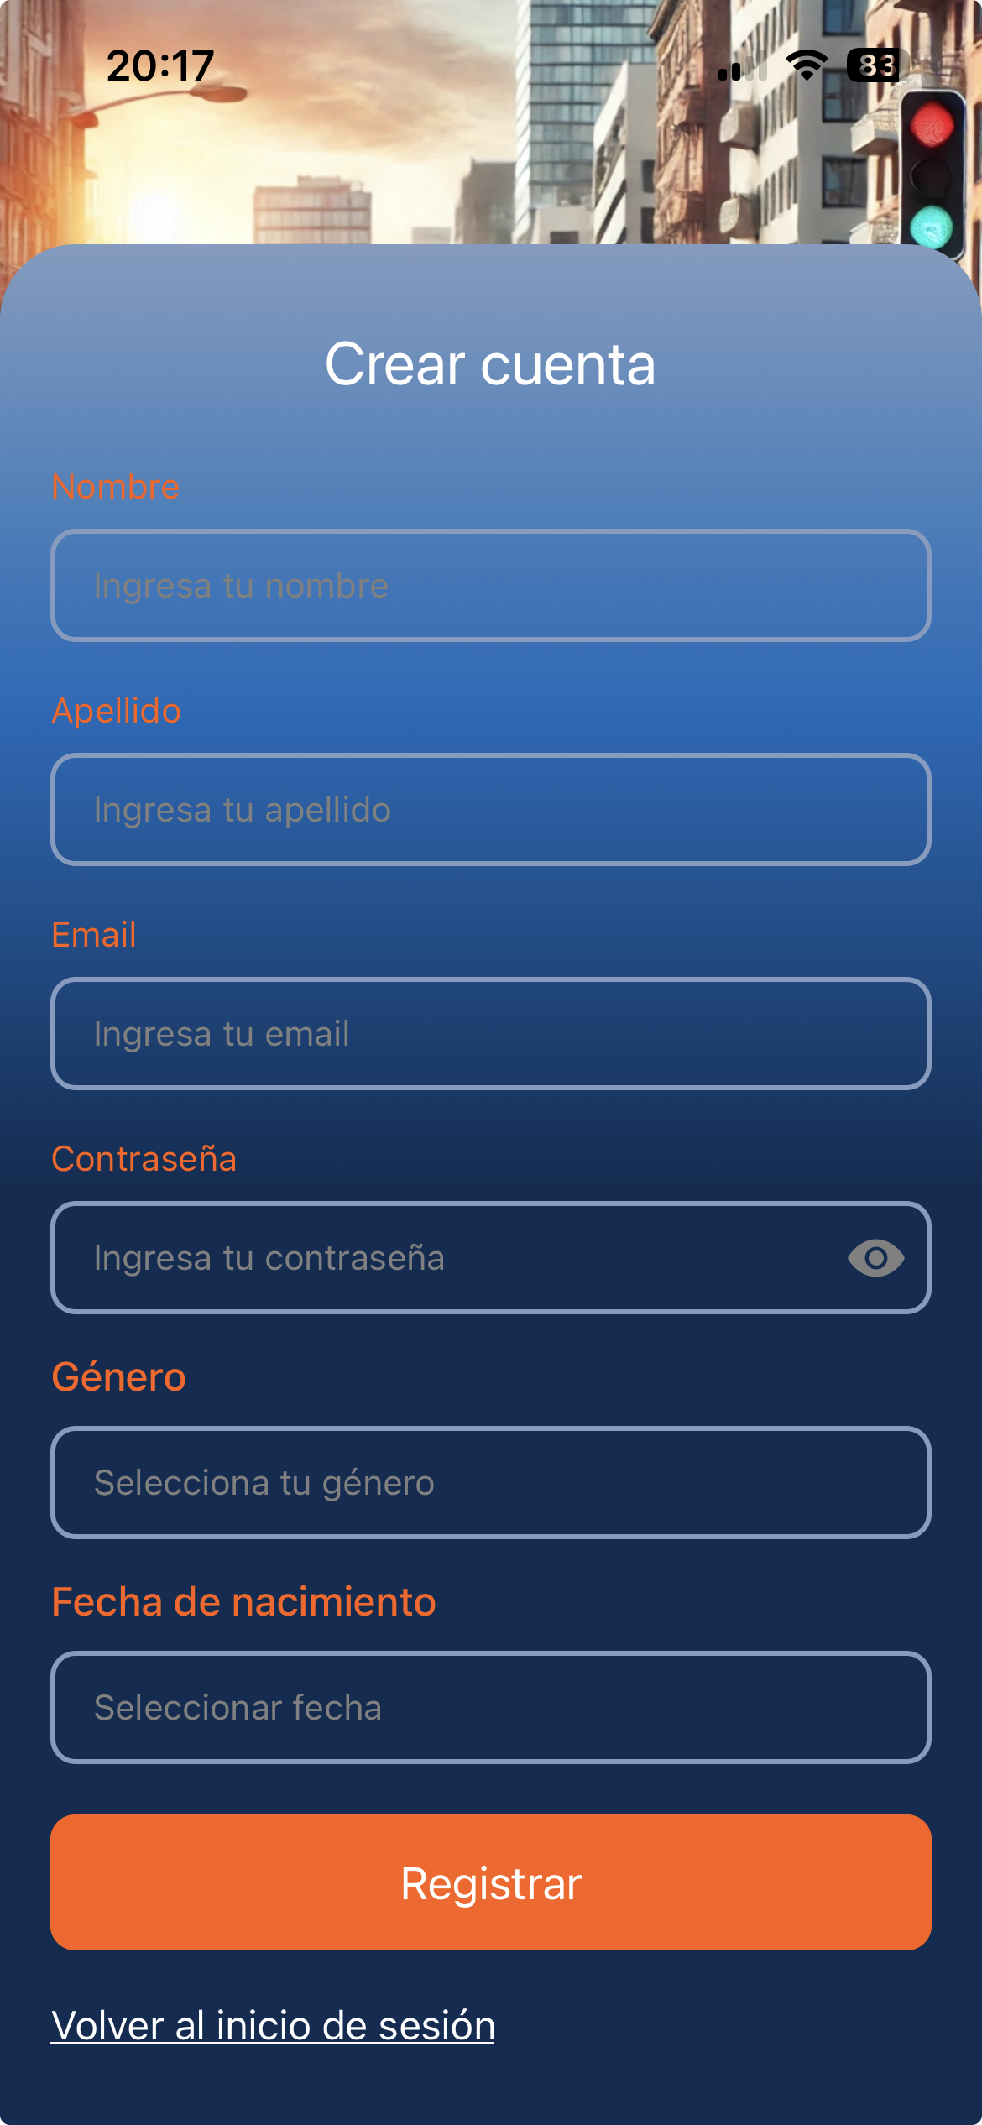
Inicio de sesión
En caso de que elijas la opción A (registro de un nuevo usuario y contraseña) tendrás que rellenar la siguiente información:
Nombre
Apellido
Email
Contraseña
Género
Fecha de nacimiento

Slide 8
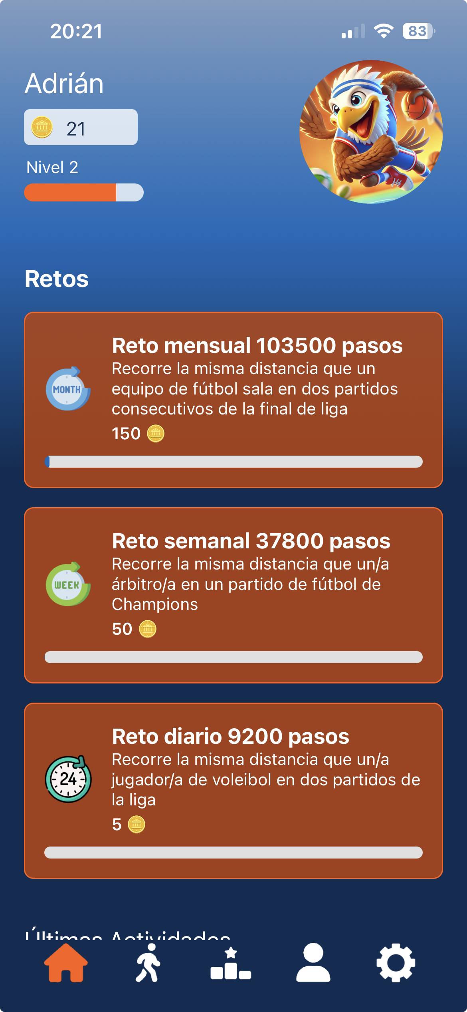
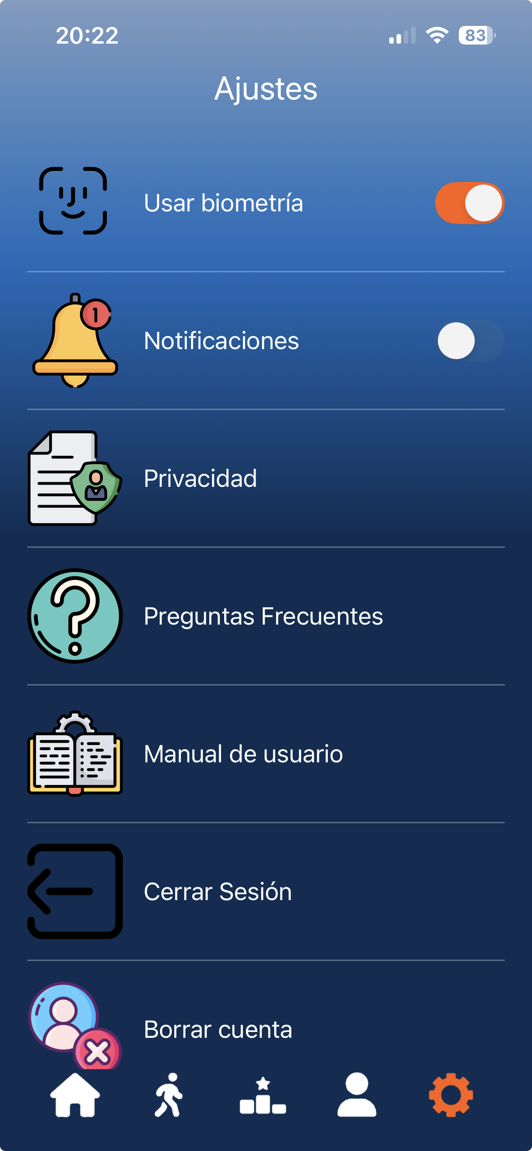
Inicio de sesión
A
B
Independientemente de la opción que elijas, una vez dentro de la aplicación, tendrás la opción de activar el inicio de sesión por biometría.
De esta forma, gracias al Face ID o a la huella digital, podrás acceder a ActivaApp sin necesidad de poner los datos cada vez que quieras iniciar sesión.
Para ello, clica en ajustes (engranaje abajo a la derecha de la pantalla) (A) y luego activaremos la opción de ”usar biometría” (B).

Slide 9
MANUAL DE USO
Perfil

Slide 10
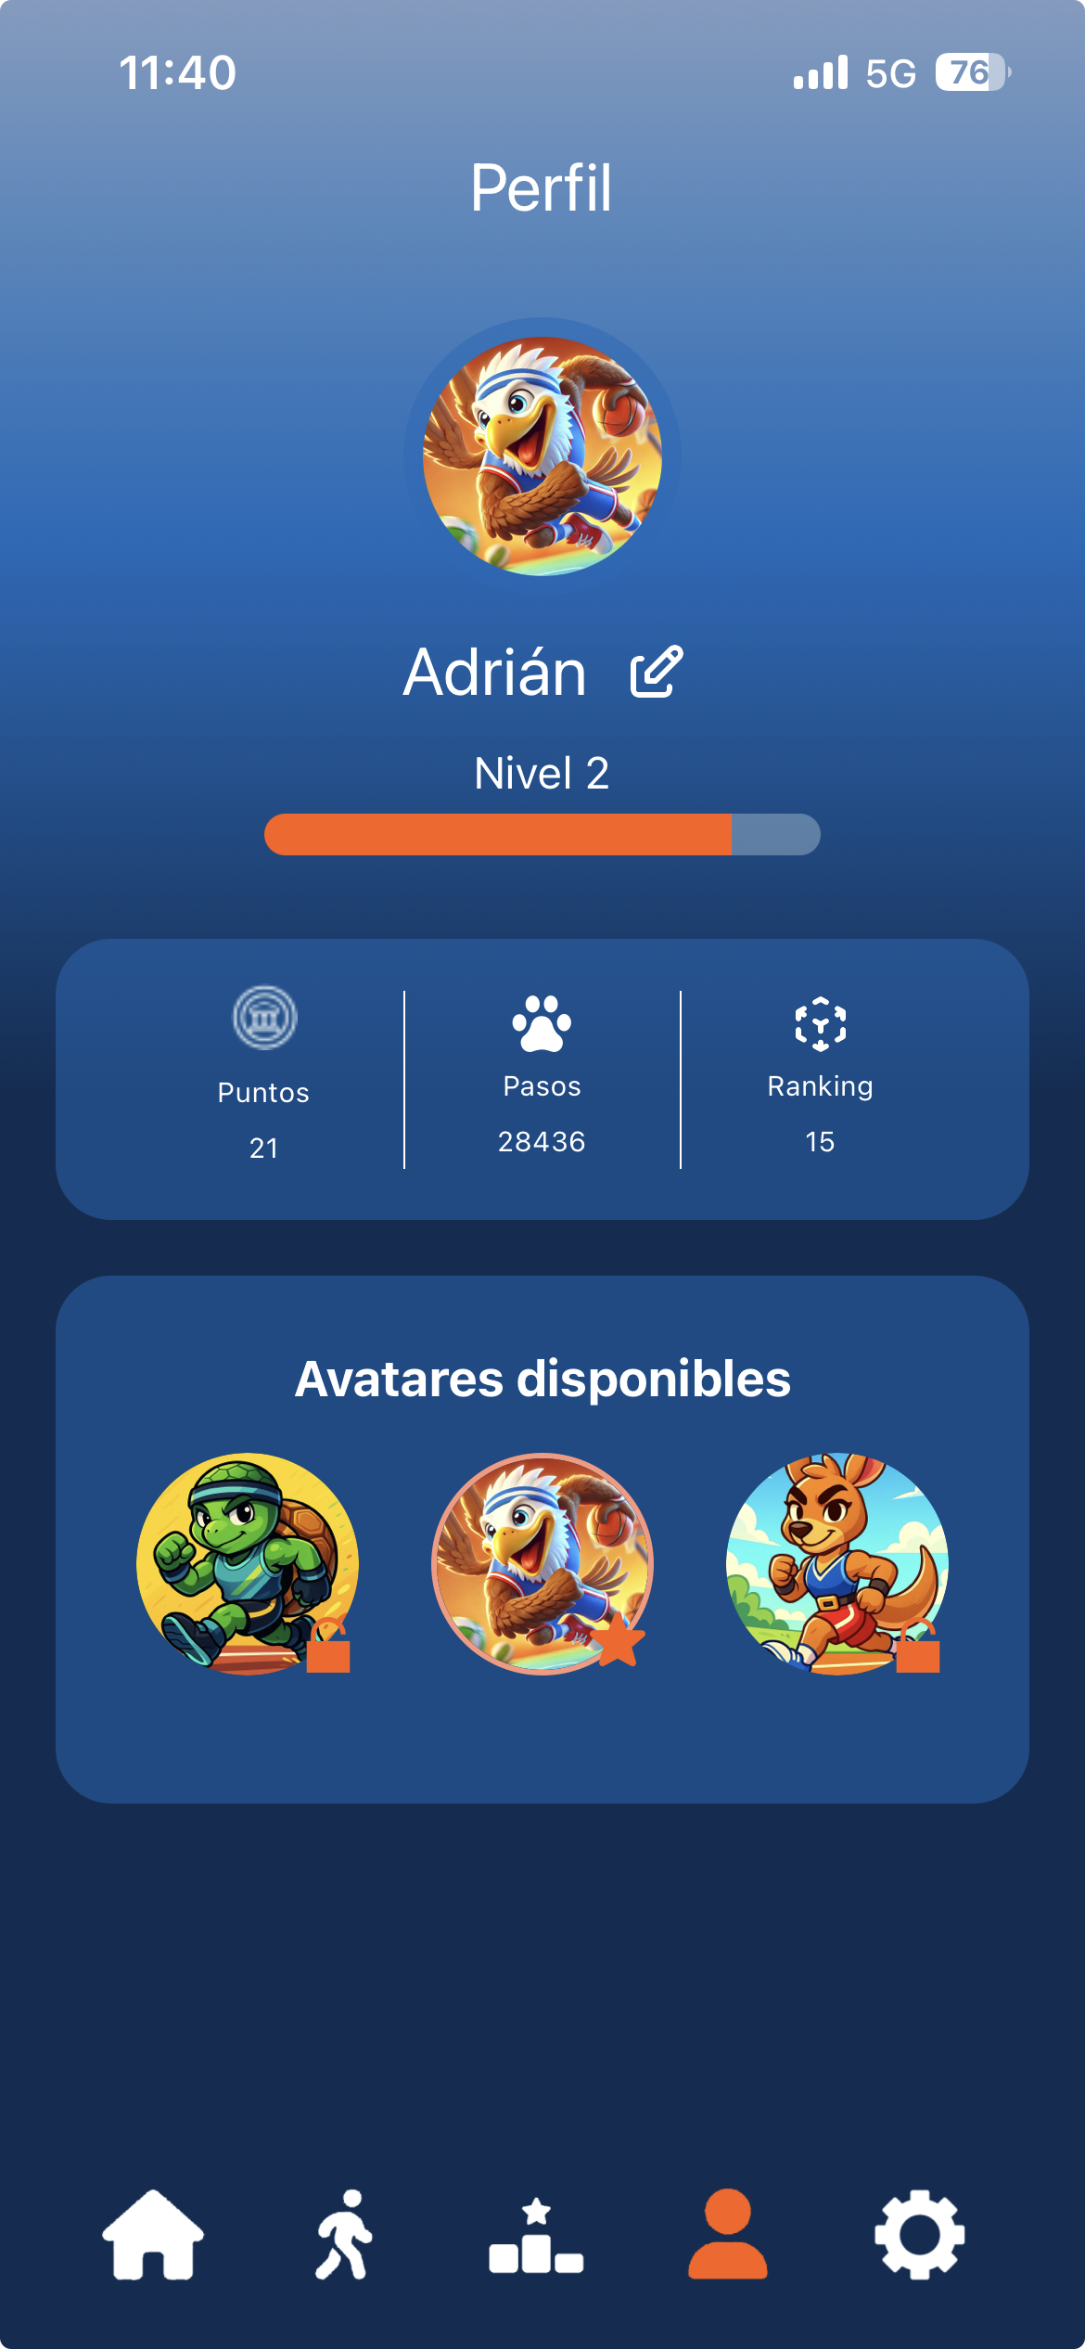
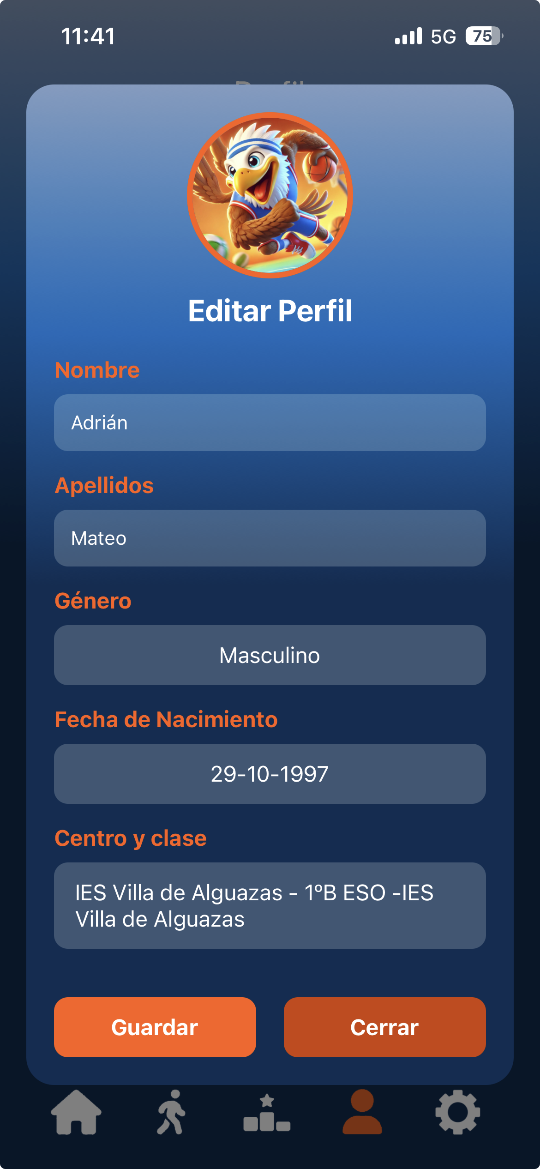
Configuración de perfil y selección de centro/clase
B
A
Una vez registrado en ActivaApp, lo primero que debes hacer es dirigirte a tu perfil para configurarlo.
En esta pantalla aparece un resumen de los puntos conseguidos al completar retos, de los pasos totales que has dado utilizando la aplicación y de la posición en el ránking global (A).
Y también, en la parte superior de la misma, aparece tu avatar seleccionado, así como tu nombre en la aplicación y un botón que da la posibilidad de editar los datos (B).
Ahora debes clicar en el botón de edición, comprobar que tu nombre, apellidos, género y fecha de nacimiento son correctos y, lo más importante, seleccionar tu centro educativo y clase.
Una vez seleccionado el centro educativo y la clase, le llegará un aviso a tu profesor/a que será el encargado de admitirte.

Slide 11
MANUAL DE USO
Registro de actividades

Slide 12
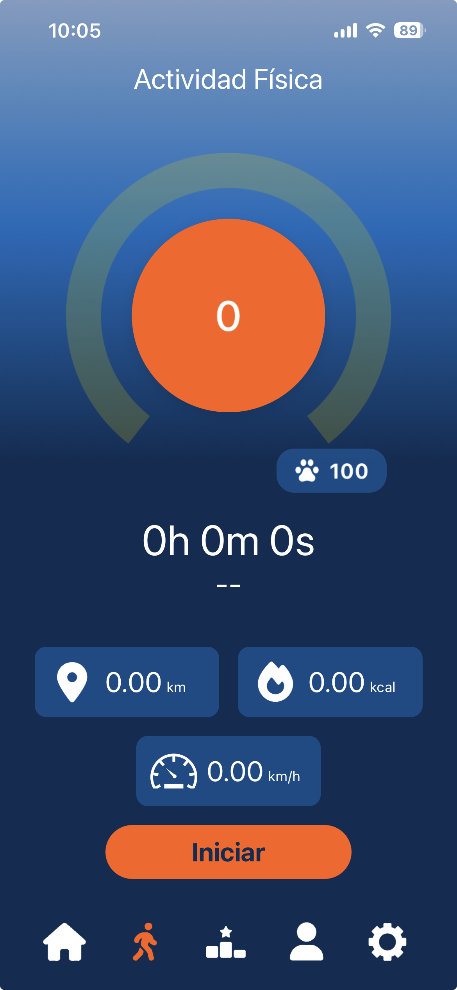
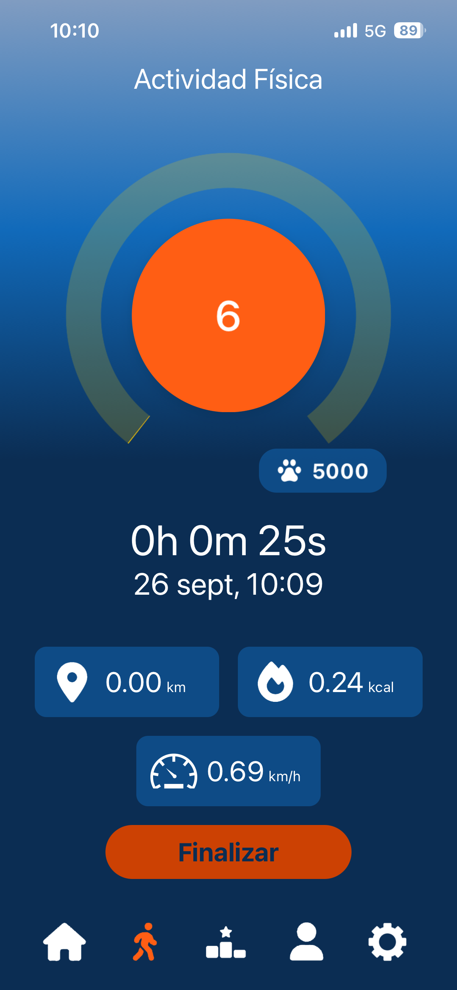
Registro de actividad física
En ActivaApp se encuentra una pestaña específica para el registro de la actividad física.
Para comenzar una actividad se clica en el botón “iniciar”. Esto hará que se registren el tiempo, la distancia en kilómetros, los pasos, las calorías gastadas y la velocidad media durante la actividad. Una vez finalizada la actividad se debe clicar en “finalizar”.
Esta aplicación funciona en segundo plano, lo que permite apagar la pantalla del móvil sin perder información.
Por otra parte, aparece un objetivo de actividad (representado con la huella de un animal) que indica los pasos que se deben alcanzar al realizar la actividad. Si este objetivo se alcanza en la actividad, la recompensa será mayor al finalizar la misma.

Slide 13
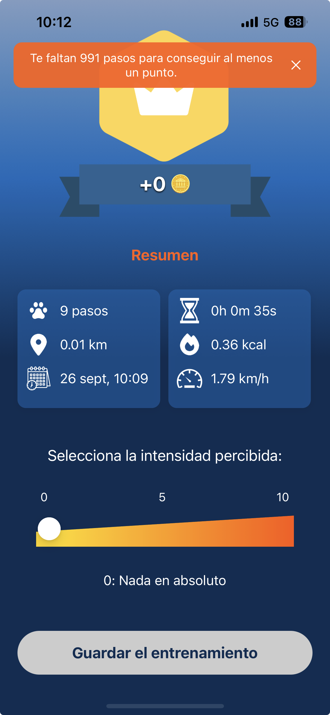
Registro de actividad física
Una vez finalizada la actividad, nos indicará el número de pasos necesarios para alcanzar el objetivo (en caso de no haberlo conseguido).
Además, aparece un resumen de nuestra actividad (pasos, tiempo, distancia, calorías, fecha y velocidad media).
Por último, una escala de percepción del esfuerzo (que es obligatorio cumplimentar) para indicar la intensidad de la actividad realizada.
Una vez seleccionada la intensidad del entrenamiento podremos "Guardar el entrenamiento”.

Slide 14
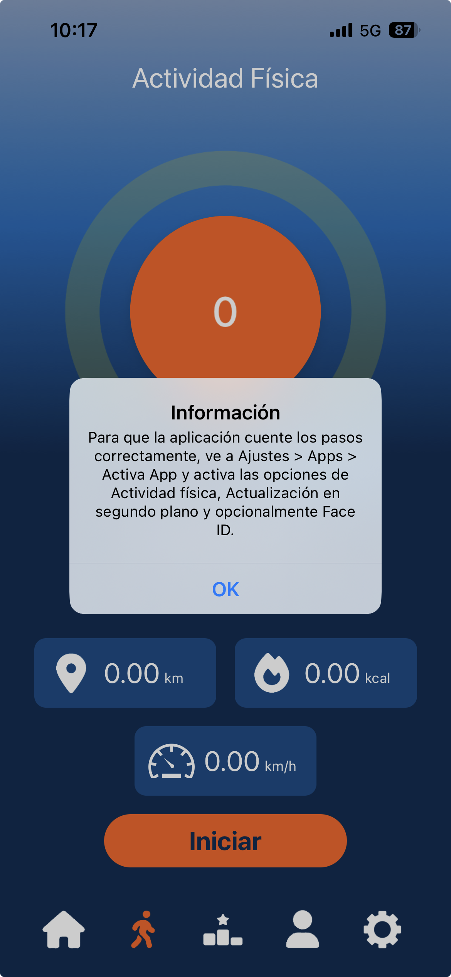
Registro de actividad física
DOS ASPECTOS IMPORTANTES AL REGISTRAR ACTIVIDADES EN ACTIVAAPP:
Hay que realizar una configuración previa para permitir que se cuenten los pasos en segundo plano. Aparece un mensaje que muestra como hacerlo cuando clicamos en el apartado de registro de actividades.
Aunque ActivaApp hace un guardado automático de los datos de la sesión, es posible que, si el teléfono móvil se apaga, se pierdan todos los datos de la sesión en curso. Por tanto, se recomienda no iniciar ninguna actividad con menos del 30% de batería en el dispositivo.

Slide 15
MANUAL DE USO
Pantalla principal

Slide 16
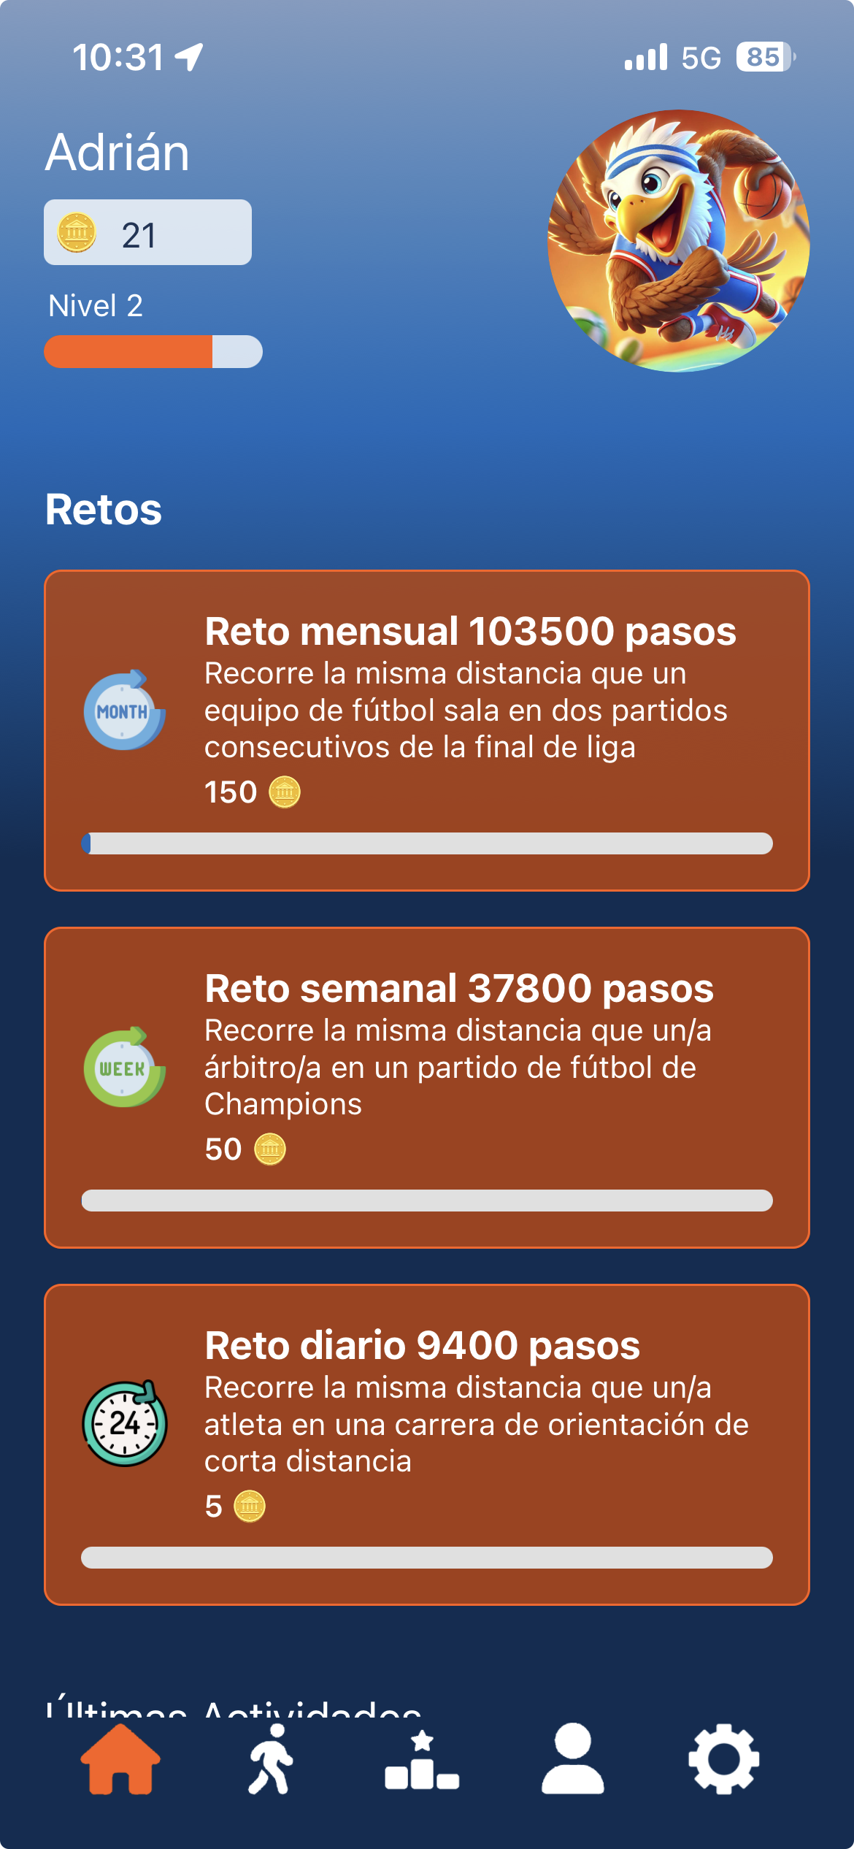
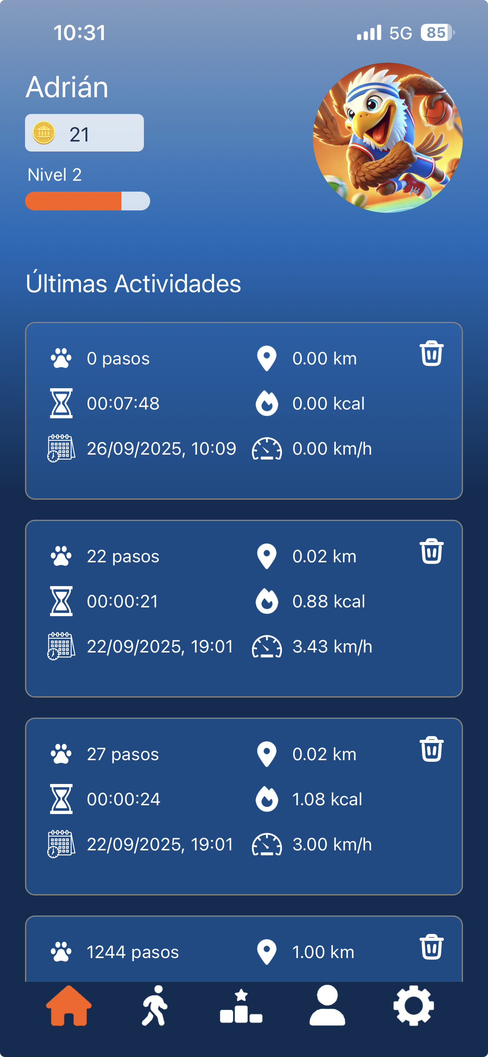
Pantalla principal
D
A
B
C
La pantalla principal de ActivaApp (casa) incluye los siguientes aspectos:
Nombre de usuario (A)
Monedas obtenidas caminando y mediante retos (B)
Nivel y barra de progreso para alcanzar el siguiente (C)
Avatar visible (D)
Retos diario, semanal y mensual (E)
Últimas actividades realizadas (F). Para ver esta parte hay que deslizar hacia abajo.
E
F

Slide 17
Pantalla principal - Retos
Hay tres tipos de retos:
Diario (cambia cada día).
Semanal (cambia cada semana).
Mensual (cambia cada mes).
En cada reto aparece una explicación de los pasos necesarios para completarlo, así como una distancia real similar a lo que supondría completar el reto.
Bajo cada explicación del reto aparecen las monedas conseguidas al completar el mismo, así como la barra de progreso del reto (ya que los retos semanales y mensuales pueden conseguirse por acumulación de varias actividades).

Slide 18
Pantalla principal – Actividades registradas
Las últimas 10 actividades registradas aparecen en la pantalla principal.
Aparece un resumen de cada actividad:
Pasos
Distancia
Tiempo
Calorías
Fecha
Velocidad media
Además, un aspecto relevante es que permite eliminar sesiones que hayan sido guardadas de forma errónea.

Slide 19
MANUAL DE USO
Ránking

Slide 20
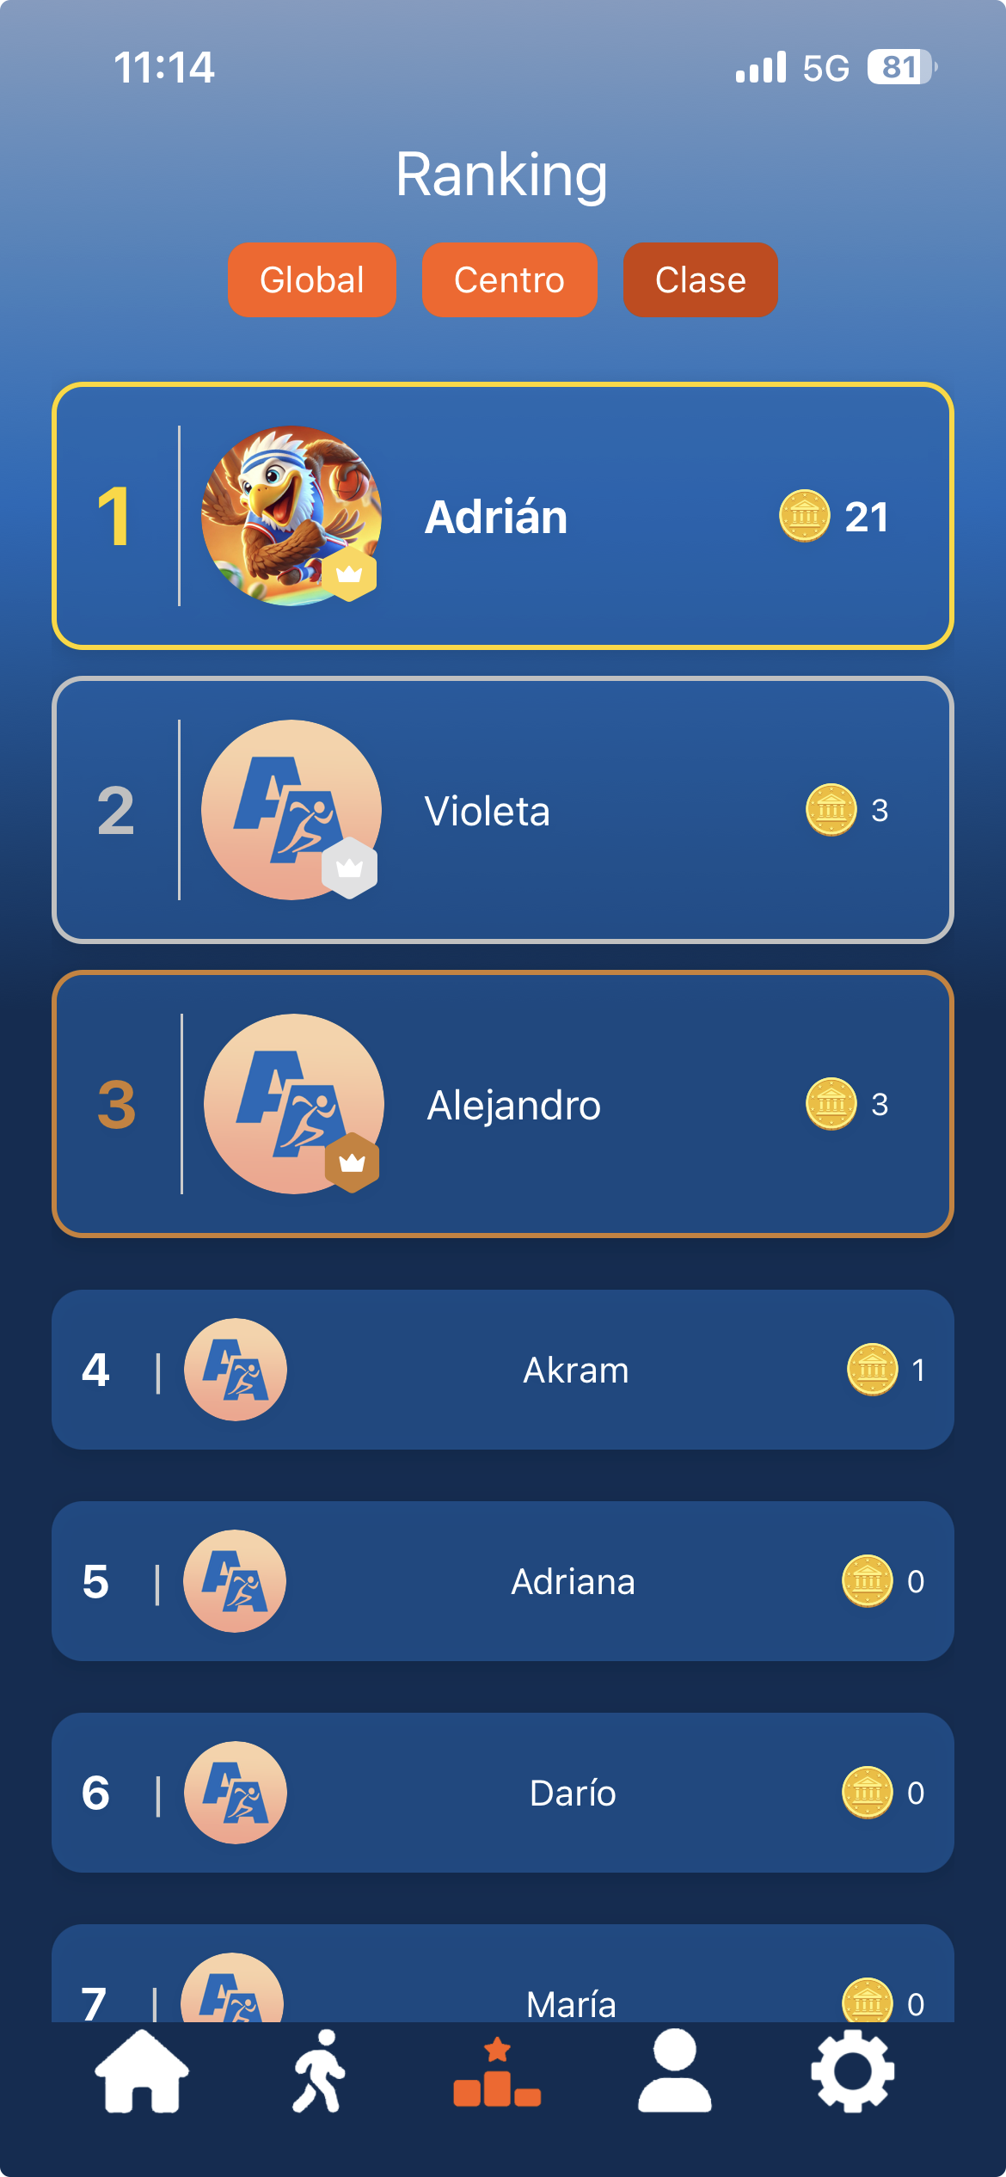
Ránking
A
B
C
ActivaApp incluye un ránking que permite comparar los logros de cada jugador.
Este ránking se encuentra dividido en tres categorías:
Global: compara tu desempeño con el del resto de los jugadores de la aplicación (A)
Centro: compara tu desempeño con el del resto de jugadores que usen la aplicación en tu centro educativo (B).
Clase: compara tu desempeño con el del resto de jugadores que usen la aplicación en tu clase (C).

Slide 21
MANUAL DE USO
Avatares

Slide 22
Avatares
ActivaApp cuenta con un amplio abanico de avatares que se desbloquean a medida que se sube de nivel. Los avatares disponibles se encuentran en el perfil.
De todos los avatares disponibles, el seleccionado para el perfil se refleja con una estrella.

Slide 23
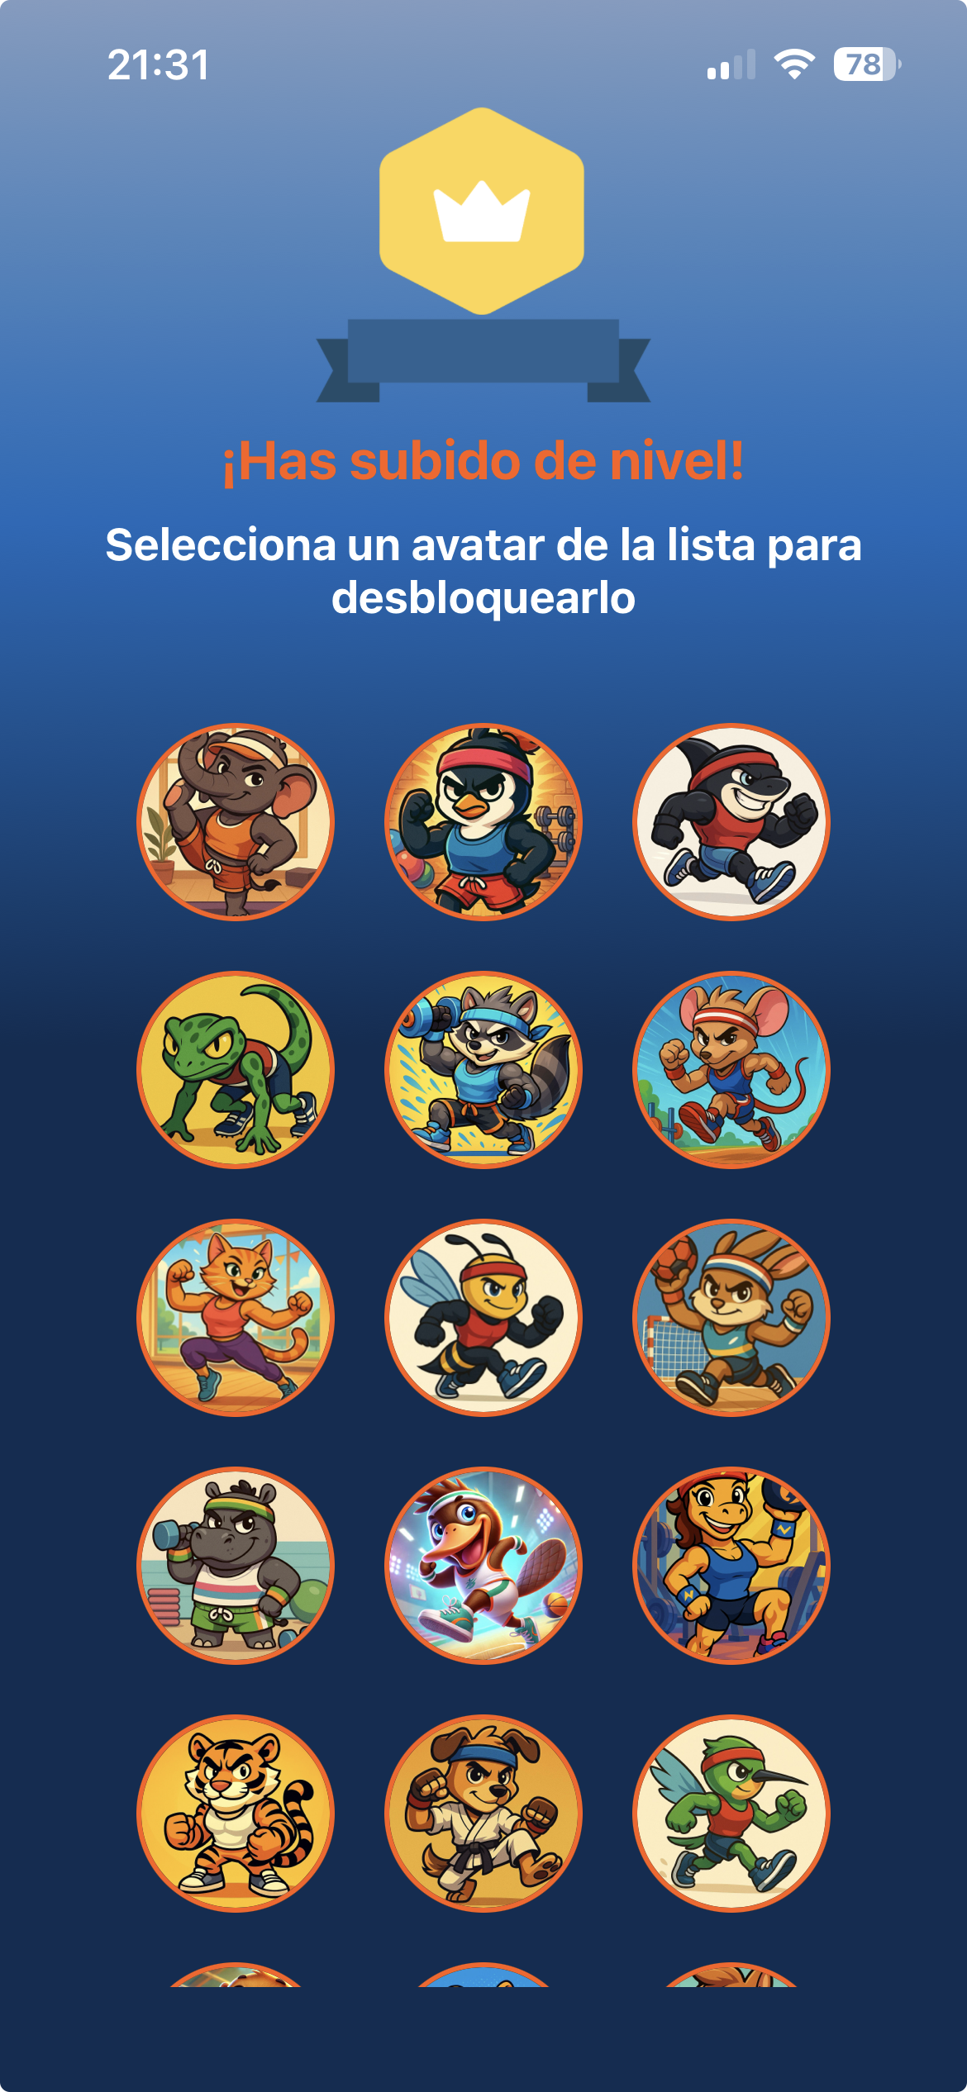
Avatares
Cuando se sube de nivel aparecen en la pantalla principal todos los avatares que están sin desbloquear y da la posibilidad de desbloquear uno de ellos.
Subir de nivel se consigue caminando, ya que al finalizar cada actividad la barra de progreso de nivel avanza; así como completando los retos diarios, semanales y mensuales.

Slide 24
MANUAL DE USO
Mensajes saludables

Slide 25
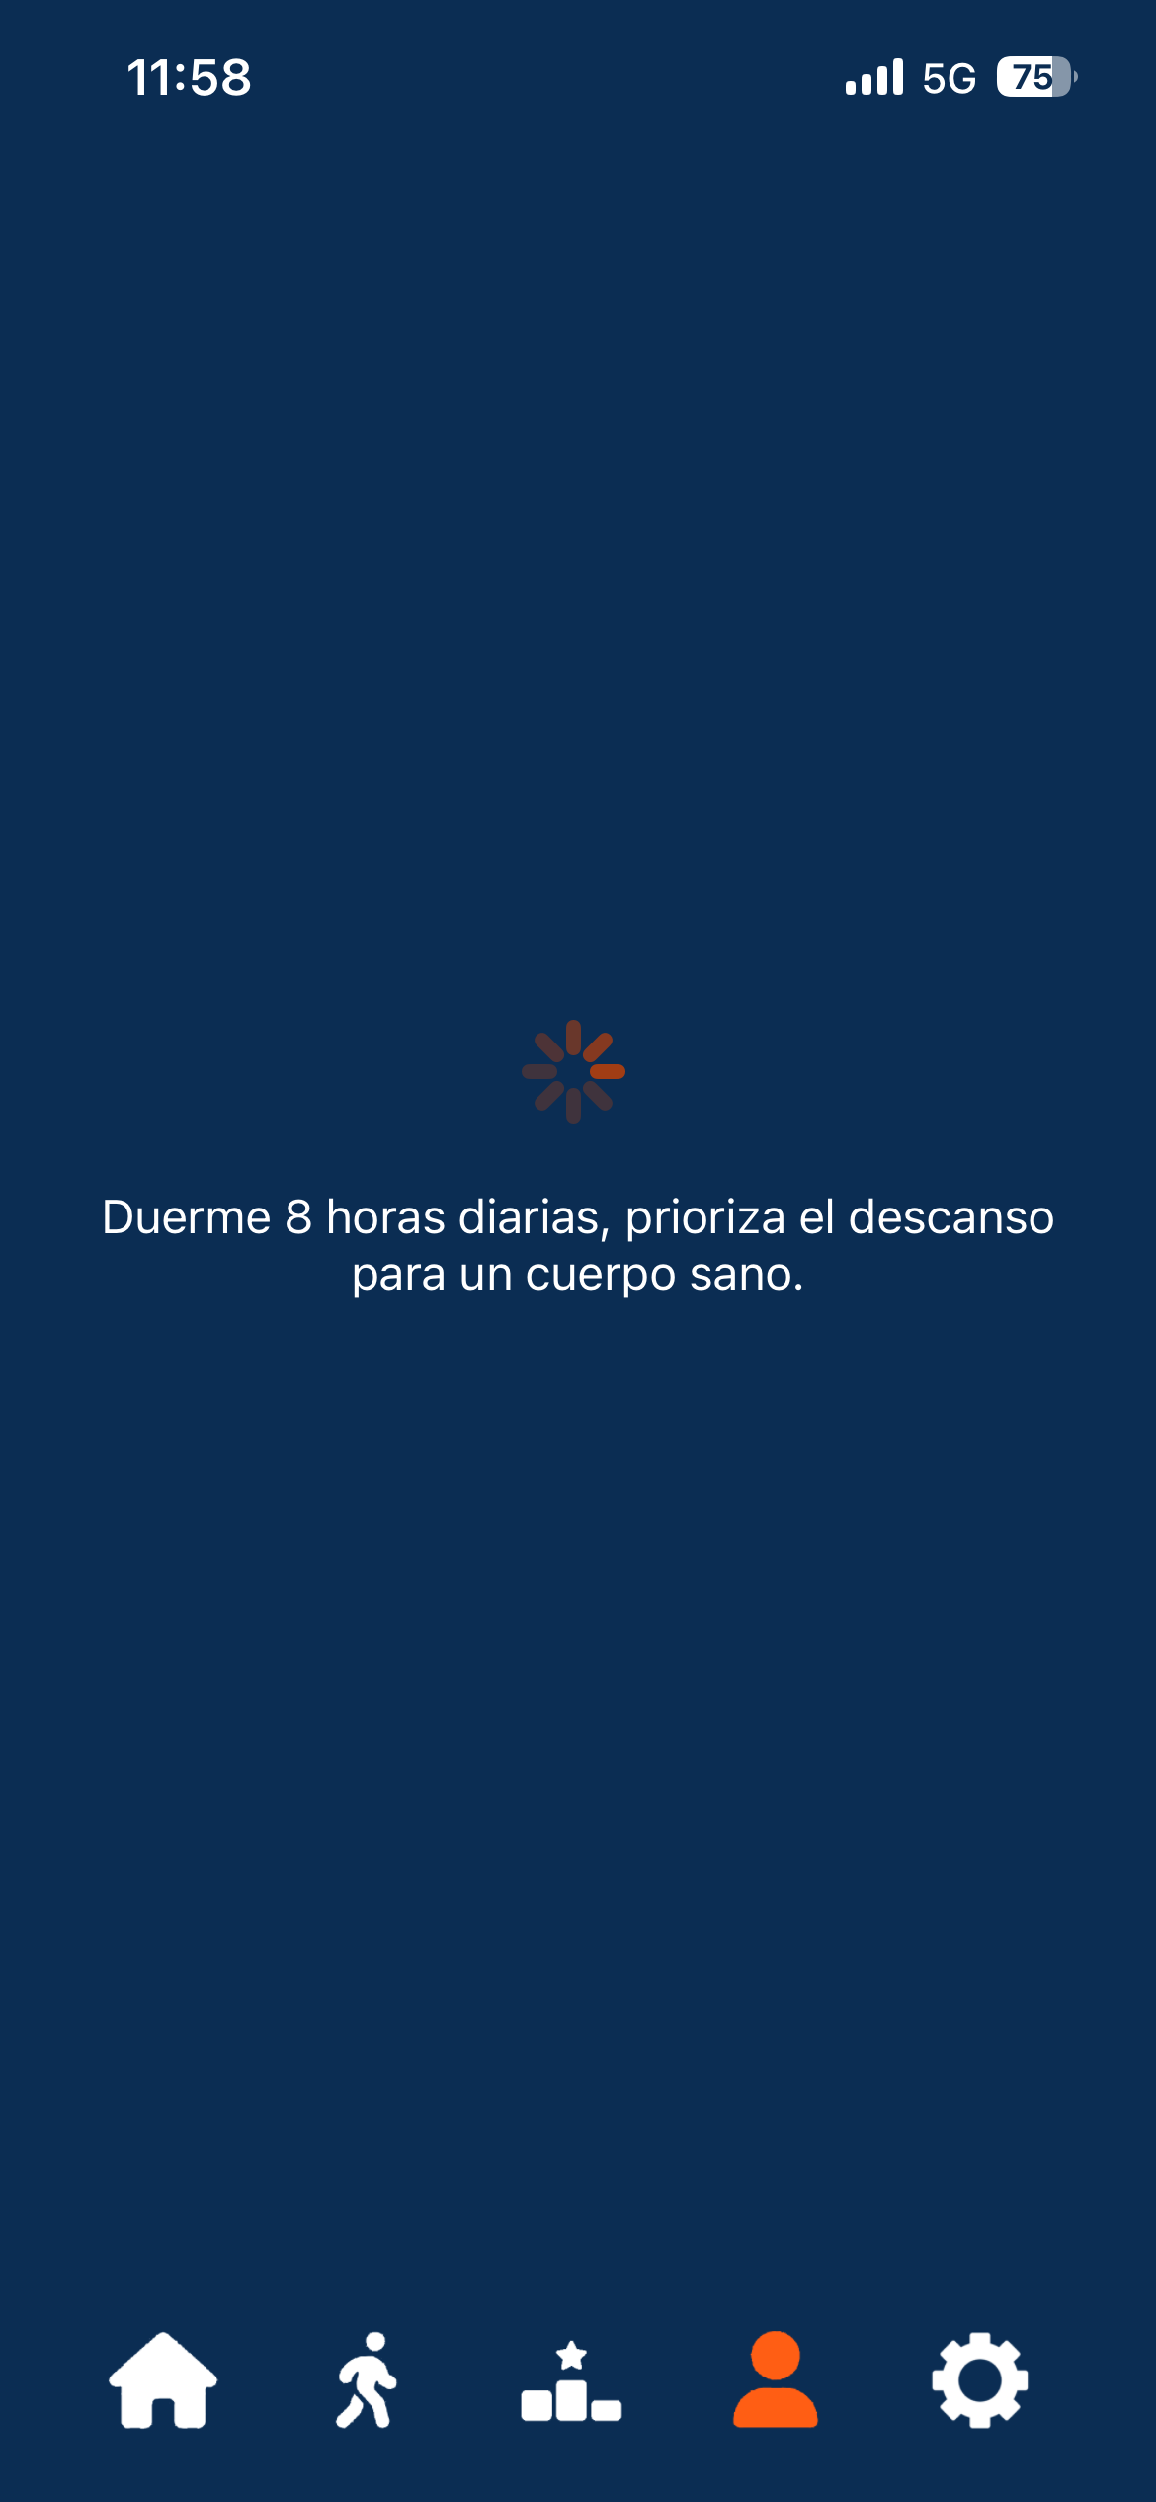
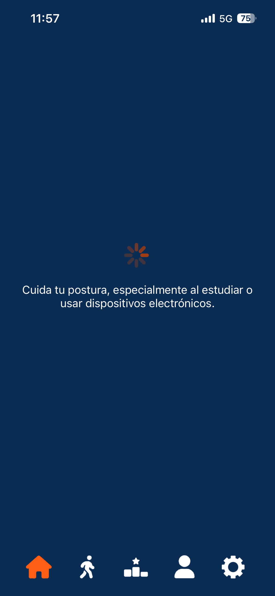
Mensajes saludables
Desde ActivaApp se fomentan los hábitos saludables ya que, además de promover el caminar o correr, se incluyen frases en los periodos de carga de la aplicación relacionados con consejos saludables sobre otros hábitos saludables relacionados con el sueño, la alimentación o el tiempo sedentario, entre otros .

Slide 26
MANUAL DE USO
Conexión a internet

Slide 27
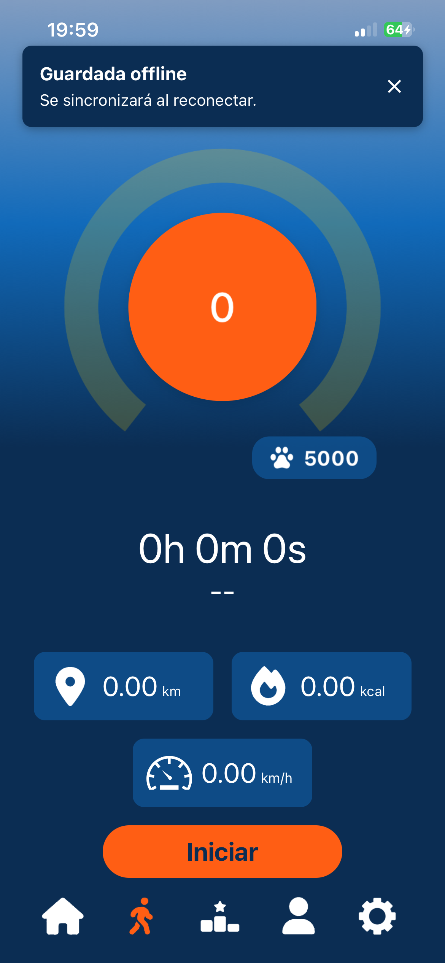
Conexión a internet
Aunque se recomienda disponer de conexión a internet mientras se utiliza ActivaApp, existe la posibilidad de utilizarla sin internet.
Para ello, es necesario que, al comienzo de la actividad, tengamos conexión a internet para poder entrar en la aplicación.
Tras esto, podemos salir a caminar y guardar la sesión sin internet, quedando los pasos guardados en el teléfono móvil.
Una vez tengamos conexión a internet (por ejemplo, al conectarnos al Wifi de casa) la aplicación sincronizará los datos que se guardaron sin internet.

Slide 28
MANUAL DE USO
Ajustes

Slide 29
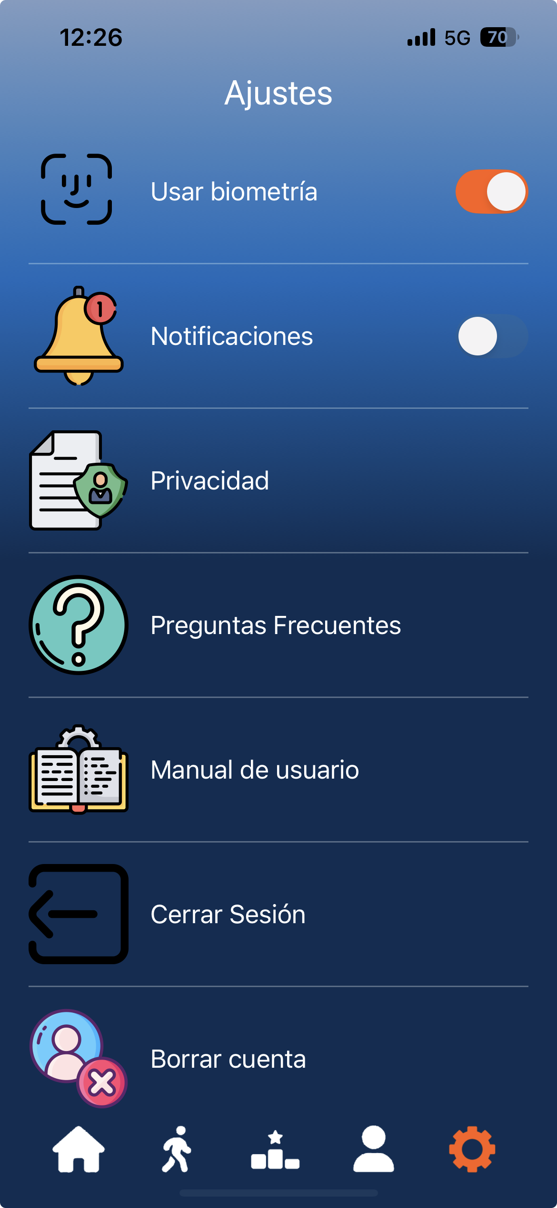
Ajustes
En el engranaje (abajo a la derecha) accedemos a los ajustes de ActivaApp.
Además de la biometría (para el inicio de sesión automático) tenemos la posibilidad de:
Activar/desactivar notificaciones: podemos decidir si ActivaApp nos envía notificaciones al teléfono móvil (recordatorios de actividad).
Privacidad: acceso a la política de privacidad de ActivaApp para conocer cómo se procesan nuestros datos personales.
Preguntas frecuentes: aparece un listado de preguntas y dudas frecuentes de los usuarios que pueden ayudar a solventar cuestiones simples relacionadas con la funcionalidad.
Manual de usuario: una copia de este mismo documento.
Cerrar sesión: para salir de la aplicación y volver a la pantalla de login.
Borrar cuenta: para eliminar por completo la cuenta y perder toda la información que se encuentra en ella.

Slide 30
FINANCIACIÓN

Slide 31
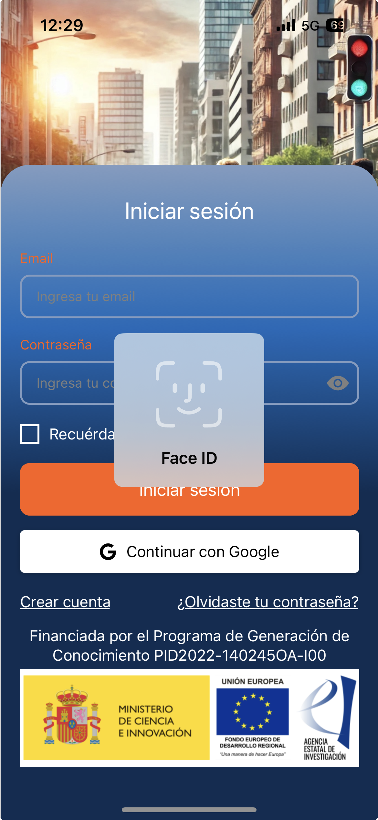
Financiación
ActivaApp es una aplicación móvil desarrollada gracias a la financiación del Ministerio de Ciencia e Innovación en su convocatoria de ayudas a Proyectos de Generación de Conocimiento 2022.
El proyecto en el que se enmarca esta aplicación se titula “Fomento de la actividad física diaria recomendada para la salud en adolescentes mediante apps móviles, wearables y una TAC gamificada” y su referencia es PID2022-140245OA-I00.

Slide 32


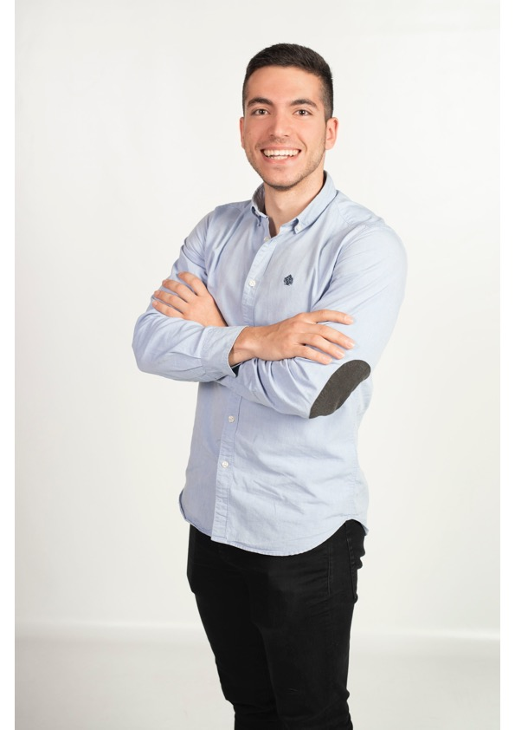
Guía de uso de ActivaApp, una aplicación de actividad física generada para escolares y adolescentes
Raquel Vaquero Cristóbal Lucía Abenza Cano Adrián Mateo Orcajada

